Slide 1
আজকের ক্লাসে সবাইকে স্বাগতম

Slide 2
পরিচিতি
শাহানাজ বেগম
সহকারি শিক্ষক
হাজী হেলাল উদ্দিন বালিকা উচ্চ বিদ্যালয়
তারাকান্দা,ময়মনসিংহ।
শ্রেণিঃ=৮ম
বিষয় : তথ্য ও যোগাযোগ প্রযুক্তি
অধ্যায় :১ম
তারিখঃ=১৬ /০৭/২০২১
2

Slide 3
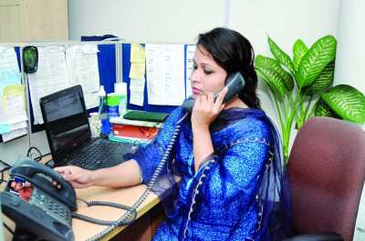
নিচের ছবিটিতে কি কি দেখছ?
টেলিফোনে কথা বলা
ভিডিও কলে কথা বলা

Slide 4
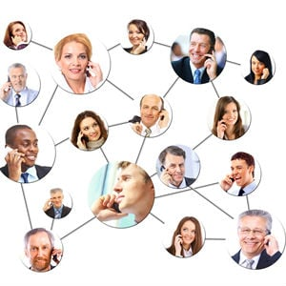
আজকের পাঠ
যোগাযোগ

Slide 5
শিখনফল
এ পাঠ শেষে শিক্ষার্থীরা-
১।যোগাযোগ কী তা বলতে পারবে।
২।যোগাযোগের প্রকারভেদ বর্ণনা করতে পারবে;
৩।যোগাযোগের ক্ষেত্রে আইসিটির ভুমিকা ব্যাখ্যা করতে পারবে;
৪।যোগাযোগের ক্ষেত্রে তথ্য ও যোগাযোগ প্রযুক্তির গুরুত্ব বিশ্লেষণ করতে পারবে।

Slide 6
যোগাযোগ-
ইশারা
লিখা
যন্ত্র
বলা
যোগাযোগ হলো- ইশারা, লিখা, বলা ও যন্ত্রের মাধ্যমে তথ্য আদান-প্রদান করা।
Notes:
ইশারা, লিখা, যন্ত্র, বলার মাধ্যমে তথ্য আদান-প্রদান করা হয়…

Slide 7
যোগাযোগের প্রকারভেদ
যোগাযোগ
একমুখী
দ্বিমুখী

Slide 8
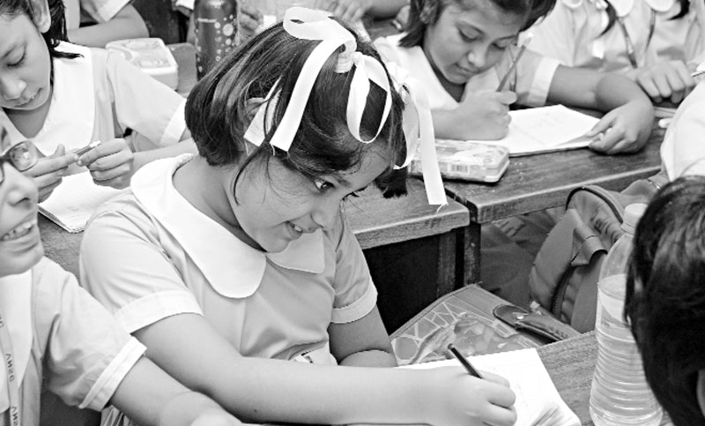
একক কাজ
সময়- ২ মিনিট
যোগাযোগ কী , সংক্ষেপে লিখ ?
Notes:
১ মিনিটে লিখবে ও ১ মিনিটে মূল্যায়ণ।

Slide 9
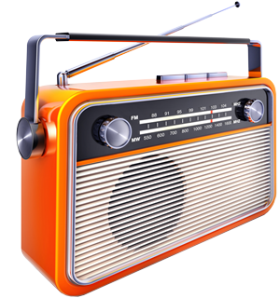
বাংলাদেশের মুক্তিযুদ্ধে যোগাযোগে আইসিটি-র ভূমিকা
১৯৭১ সালের ১৩ আগস্ট পঙ্কজ মল্লিক শুনিয়েছিলেন,
আঘাত হানার সংকেত,
Notes:
অত:পর মুক্তিযুদ্ধারা জাহাজে মাইন লাগিয়ে ডুবিয়ে আঘাত হেনেছিল ১৯৭১ সালের ১৫ আগস্ট , তা বলা যেতে পারে …

Slide 10
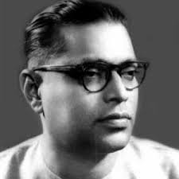
এসো আমরা ১৩ই আগস্ট পঙ্কজ মল্লিকের গাওয়া গানটি নিচের লিংক থেকে শুনি।

Slide 11
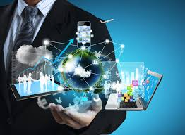
তথ্য ও যোগাযোগ প্রযুক্তির অভূতপূর্ব উন্নয়নের ফলে সারা বিশ্ব আজ মানুষের হাতের মুঠোয়।
Notes:
শিক্ষক যোগাযোগের অভূতপূর্ব উন্ননের আরো উদাহরণ গুলো উল্লেখ করে পড়াবেন।

Slide 12
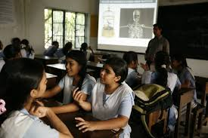
জোড়ায় কাজ
সময়- ৩ মিনিট
তোমার পরিবারের দৈনন্দিন যোগাযোগে আইসিটির ভূমিকা সম্পর্কে ৩টি বাক্য লিখ ?
Notes:
২ মিনিটে লিখবে ও ১ মিনিটে মূল্যায়ণ।

Slide 13
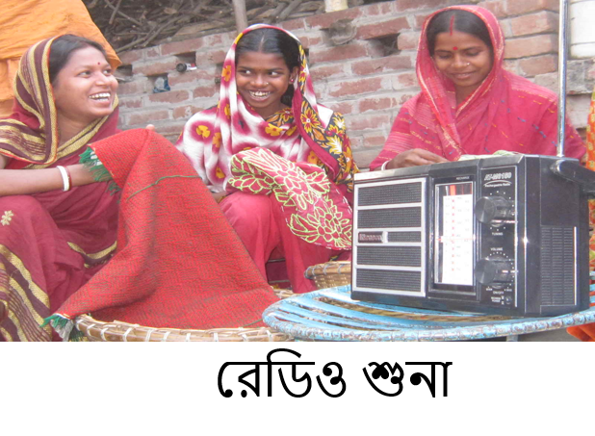
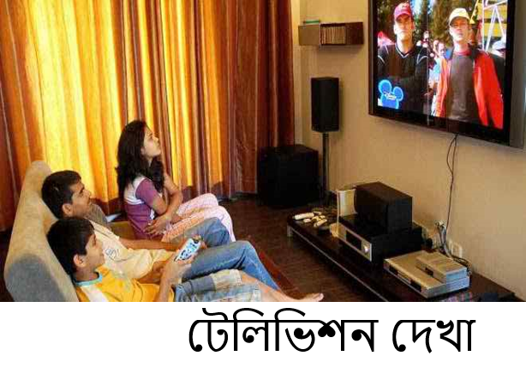
যোগাযোগের ক্ষেত্রে একমুখী বা ব্রডকাস্ট যোগাযোগ-
রেডিও শুনা
টেলিভিশন দেখা
এরুপ যোগাযোগের ক্ষেত্রে কেউ পালটা যোগাযোগ করতে পারে না।
Notes:
শিক্ষক একমুখী যোগাযোগের আরো উদাহরণ গুলো উল্লেখ করে পড়াবেন।

Slide 14
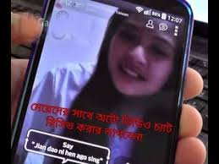
যোগাযোগের ক্ষেত্রে দ্বিমুখী যোগাযোগ-
মোবাইলে কথা বলা
ভিডিও কলে কথা বলা
এরুপ যোগাযোগের ক্ষেত্রে পালটা যোগাযোগ করতে পারে , এবং অর্থাৎ ইন্টারএকটিভ।
Notes:
শিক্ষক দ্বিমুখী যোগাযোগের আরো উদাহরণ গুলো উল্লেখ করে পড়াবেন।

Slide 15
যোগাযোগের সামাজিক মাধ্যমসমূহ -
হোয়াটস এপ
ফেইসবুক
ম্যাসেঞ্জার
ভাইবার
ইমো
বর্তমানে উপরুক্ত মাধ্যমগুলো যোগাযোগের ক্ষেত্রে গুরুত্বপূর্ণ ভূমিকা রাখছে।
Notes:
শিক্ষক এই মাধ্যম গুলোর সুবিধাগুলো ক্লাসে আলোচনা করবেন।

Slide 16
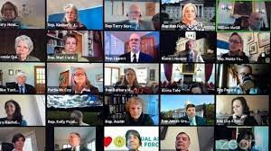
ভার্চুয়ালি অসংখ্য লোকের সাথে যোগাযোগের মাধ্যমসমূহ -
জুমে একসাথে ১০০ জন লোকের সাথে ফ্রিতে ৪০ মিনিট মিটিং করা যায়।
বর্তমানে করোনা পরিস্থিতিতে এ মাধ্যমগুলো যোগাযোগের ক্ষেত্রে গুরুত্বপূর্ণ ভূমিকা রাখছে।
Notes:
শিক্ষক এই মাধ্যম গুলোর ব্যবহার ও সুবিধাগুলো ক্লাসে আলোচনা করবেন।

Slide 17
দলগত কাজ
সময়- ৭ মিনিট
ছবিটি কোন যোগাযোগকে নির্দেশ করে, এর সুবিধা লিখ।
Notes:
৪ মিনিটে লিখবে ও ৩ মিনিটে মূল্যায়ণ।

Slide 18
সঠিক উত্তরের জন্য এখানে ক্লিক করুন
মূল্যায়ন
১। যোগাযোগ কয় প্রকার?
(ক) ৫ প্রকার
খ) ৪ প্রকার
(গ) ৩ প্রকার
√
(ঘ) ২ প্রকার
২। কোন ধরনের যোগাযোগের ক্ষেত্রে পালটা যোগাযোগ করা যায় না?
(ক) তৃমুখী যোগাযোগ
(ঘ) দ্বিমুখী যোগাযোগ
√
(গ) একমুখী যোগাযোগ
(খ) ভার্চুয়ালি যোগাযোগ
Notes:
শিক্ষার্থীরা যে Option টি বেছে নিবে শিক্ষক সেই Option টিতে ক্লিক করবেন।শিক্ষক প্রয়োজনে মূল্যায়নের প্রশ্ন পরিবর্তন করে নিতে পারেন।

Slide 19
বাড়ির কাজ
তোমার পরিবারে যোগাযোগের ক্ষেত্রে কি কি আইসিটি যন্ত্র ব্যবহার করেন? আগামীতে যোগাযোগের ক্ষেত্রে আইসিটির আরো কী কী পরিবর্তন আসতে পারে বলে তুমি মনে কর?

Slide 20
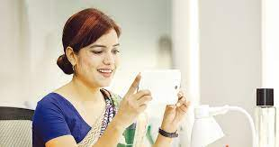
ধন্যবাদ

